Slide 1

레트로의 유니티 게임프로그래밍 에센스 (개정판)
Chapter 03: 유니티 엔진이 동작하는 원리
이 제 민 지음

Slide 2
Contents
CHAPTER 03 유니티 엔진이 동작하는 원리
3.1 상속과 재사용
3.2 컴포넌트 패턴 : 조립하는 게임 세상
3.3 유니티 에디터에서의 컴포넌트
3.4 메시지와 브로드캐스팅
3.5 마치며

Slide 3
CHAPTER 03 유니티 엔진이 동작하는 원리

Slide 4
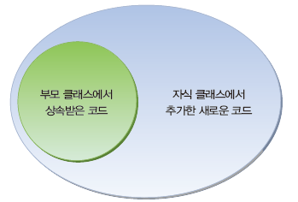
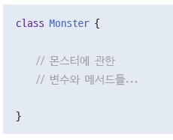
3.1 상속과 재사용(1)
게임 엔진은 이미 완성된 기반 코드를 제공
게임 엔진의 코드를 ‘재사용’하므로 생산성 향상
코드를 재사용하는 전통적 방법인 ‘상속’
부모 클래스 - 기초를 제공하는 클래스
자식 클래스 - 부모 클래스를 상속해서 확장한 클래스
▶ 상속
▶ 클래스의 모습

Slide 5
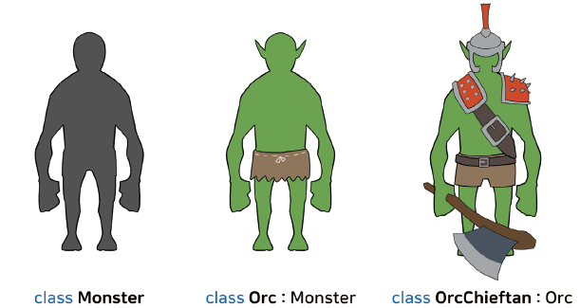
3.1 상속과 재사용(2)
3.1.1 상속으로 몬스터 만들기
개발자가 상속으로 게임 속 몬스터를 구현
▶ 구현할 몬스터 클래스들

Slide 6
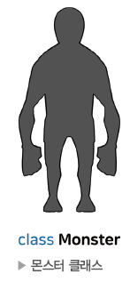
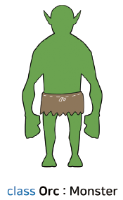
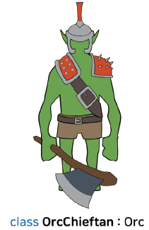
3.1 상속과 재사용(3)
[과정 01] 몬스터(Monster ) 클래스 구현
[과정 02] 몬스터를 기반으로 오크(Orc ) 클래스 구현
[과정 03] 오크를 기반으로 오크 대장 (Orc Chieftan ) 클래스 구현
인공지능 기능
애니메이션 기능
공격과 방어 기능
물리 기능
기타 필수 기능
초록색 피부
오크의 애니메이션
오크의 스킬
그외 오크의 고유 기능
대장 모자
새로운 무기와 강력한 스킬
그외 오크 대장의 고유 기능

Slide 7
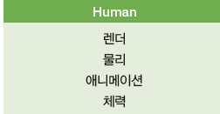
3.1 상속과 재사용(4)
3.1.2 상속의 한계
부모 클래스를 상속해 자식 클래스의 기초 구현을 대신할 수 있음
하지만 상속에만 의존하면 오히려 코드를 재사용하기 힘들 수 있음
[과정 01] 최상위 부모 클래스인 사람(Human ) 클래스 구현
모습을 그려주는 렌더 기능
물리 기능
애니메이션 기능
체력 기능
기타 필수 기능
▶ Human 클래스

Slide 8
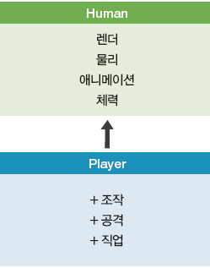
3.1 상속과 재사용(5)
[과정 02] 플레이어(Player ) 클래스 구현
Human 클래스의 기능 위에 새로 추가한 Player의 기능
조작 기능
공격 기능
직업 기능
그외 필수 기능
▶ Human 클래스

Slide 9
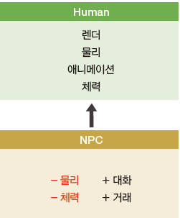
3.1 상속과 재사용(6)
[과정 03] NPC(Non Player Character) 클래스 구현
제거하고 추가한 기능
물리 기능 삭제
체력 기능 삭제
대화 기능 추가
거래 기능 추가
▶ Human을 상속한 NPC

Slide 10
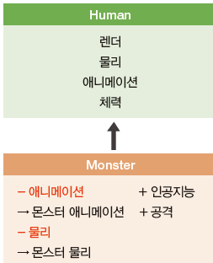
3.1 상속과 재사용(7)
[과정 04] 몬스터(Monster ) 클래스 구현
수정하고 추가한 기능
기존 애니메이션을 몬스터 애니메이션으로 수정
기존 물리를 몬스터 물리로 수정
몬스터에 어울리지 않는 Human의 기능 삭제
인공지능 기능 추가
공격 기능 추가
▶ Human을 상속한 Monster

Slide 11
3.1 상속과 재사용(8)
3.1.3 결론
상속에만 의존하면 오히려 기존 코드를 재사용하기 힘든 경우가 생길 수 있음
부모 클래스에는 자식 클래스에 공통적으로 필요한 기능을 구현
부모 클래스의 기존 기능이 나중에 구현한 자식 클래스의 기능과 오히려 충돌할 수도 있음
상속에만 의존하여 게임을 개발할 때 생기는 문제점
오히려 코드를 재사용하기 힘든 경우가 발생
기획자가 새로운 오브젝트를 만들려면 프로그래머에게 의존
이러한 문제를 해결하려면 컴포넌트 패턴을 사용

Slide 12
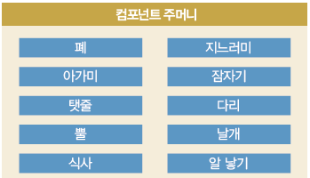

3.2 컴포넌트 패턴 : 조립하는 게임 세상(1)
3.2.1 컴포넌트로 동물 만들기
유니티는 게임 오브젝트를 컴포넌트 패턴을 사용
컴포넌트 패턴 혹은 컴포지션 패턴이란 미리 만들어진 부품을 조립하여 완성된 오브젝트를 만드는 방식
기획자와 프로그래머가 컴포넌트로 게임 속 동물을 만든다고 가정
[과정 01] 컴포넌트를 미리 여러 개 만들기
[과정 02] 빈 게임 오브젝트 생성하기

Slide 13
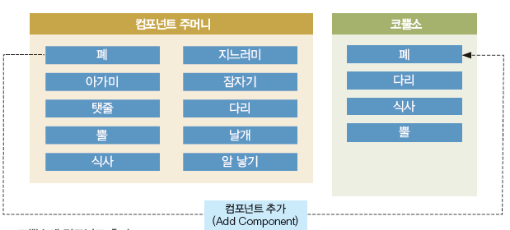
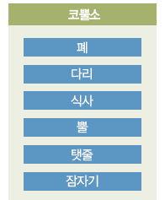
3.2 컴포넌트 패턴 : 조립하는 게임 세상(2)
[과정 03] 코뿔소 게임 오브젝트 완성하기
▶ 완성된 코뿔소 게임 오브젝트
▶ 코뿔소에 컴포넌트 추가

Slide 14
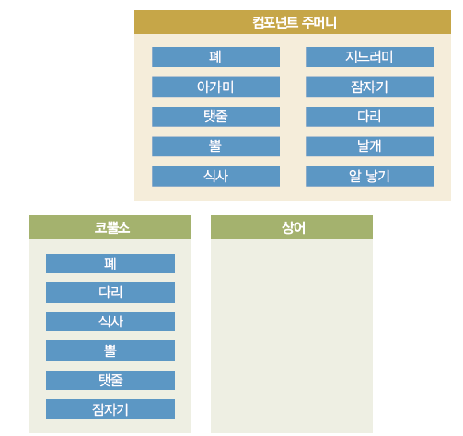
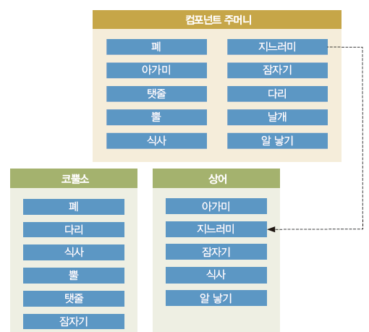
3.2 컴포넌트 패턴 : 조립하는 게임 세상(3)
[과정 04] 상어와 독수리 게임 오브젝트 생성하기
▶ 상어 게임 오브젝트
▶ 상어 게임 오브젝트에 컴포넌트 추가

Slide 15
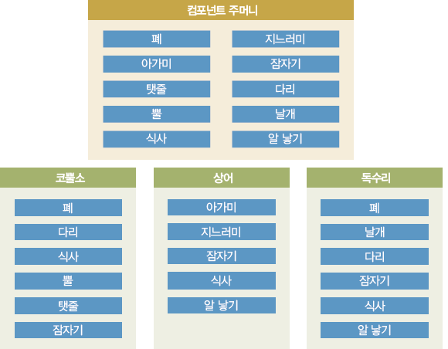
3.2 컴포넌트 패턴 : 조립하는 게임 세상(4)
독수리라는 이름의 빈 게임 오브젝트를 생성하고 컴포넌트를 추가하여 독수리를 완성
▶ 독수리 게임 오브젝트 완성

Slide 16
3.2 컴포넌트 패턴 : 조립하는 게임 세상(5)
3.2.2 게임 오브젝트와 컴포넌트의 특징
컴포넌트 방식은 미리 만들어진 컴포넌트를 빈 껍데기인 게임 오브젝트에 조립하는 방식
컴포넌트 방식 세 가지 장점
유연한 재사용이 가능
기획자의 프로그래머 의존도가 낮아짐
독립성 덕분에 기능 추가와 삭제가 쉬움

Slide 17
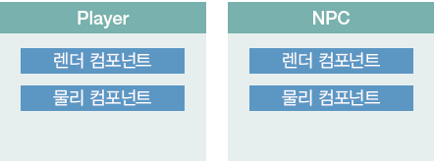
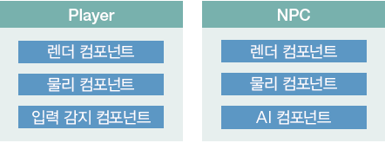
3.2 컴포넌트 패턴 : 조립하는 게임 세상(6)
3.2.3 컴포넌트의 독립성
컴포넌트 패턴 장점의 두 가지 특징
게임 오브젝트는 단순한 빈 껍데기
컴포넌트는 스스로 동작하는 독립적인 부품
▶ 플레이어와 NPC
▶ 수정된 플레이어와 NPC
각자 새로운 기능을 가진 컴포넌트를 추가했지만 기존 컴포넌트를 수정할 필요는 없음

Slide 18
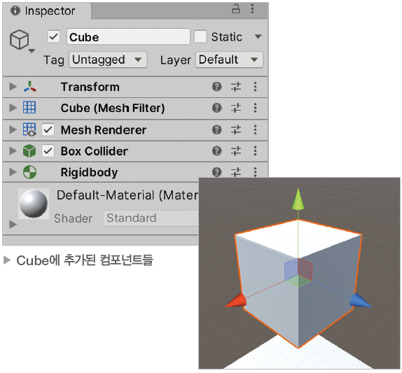
3.3 유니티 에디터에서의 컴포넌트(1)
Cube 게임 오브젝트의 컴포넌트
트랜스폼(Transform) : 게임 오브젝트의 위치와 크기, 회전을 지정
메시 필터(Mesh Filter ) : 오브젝트의 외곽선을 지정
메시 렌더러(Mesh Renderer) : 메시를 따라 색을 채워 그래픽 외형 그리기
박스 콜라이더(Box Collider ) : 다른 물체가 부딪칠 수 있는 물리적인 표면 만들기
리지드바디(Rigidbody) : 게임 오브젝트의 물리 엔진 통제
▶ Cube에 추가된 컴포넌트들

Slide 19
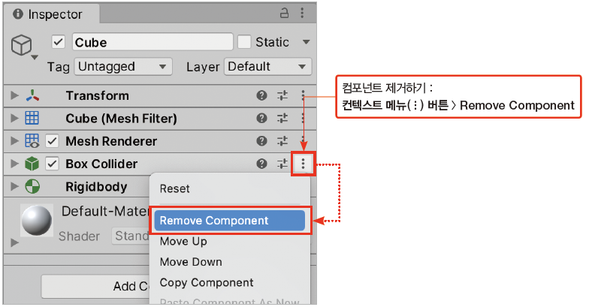
3.3 유니티 에디터에서의 컴포넌트(2)
컴포넌트를 추가
인스펙터 창에서 Add Component 버튼을 클릭
기존 컴포넌트를 제거
컴포넌트를 마우스 오른쪽 버튼으로 클릭
또는, 컨텍스트 메뉴(⋮) 버튼을 클릭한 다음 Remove Component를 선택
▶ 컴포넌트를 제거하는 방법

Slide 20
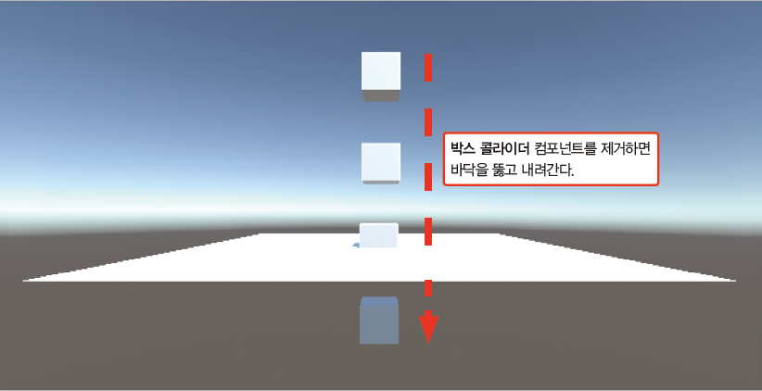
3.3 유니티 에디터에서의 컴포넌트(3)
만일 1장의 Cube 게임 오브젝트에서 박스 콜라이더 컴포넌트를 제거하면?
Cube 게임 오브젝트의 물리적인 표면이 사라짐
따라서 큐브는 다른 물체와 충돌하지 않고 그대로 뚫고 지나가 영원히 떨어지게 됨
▶ 박스 콜라이더를 제거한 큐브

Slide 21
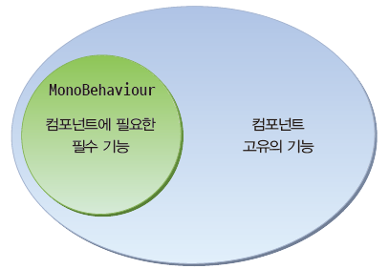
3.4 메시지와 브로드캐스팅(1)
3.4.1 MonoBehaviour는 무엇인가
브로드캐스팅 -컴포넌트 구조에서는 ‘전체 방송’을 이용해 컴포넌트의 특정 기능을 간접적으로 실행
유니티의 모든 컴포넌트는 MonoBehaviour 클래스를 상속
MonoBehaviour 클래스는 유니티에서 미리 만들어 제공하는 클래스이며 컴포넌트에 필요한 기본 기능을 제공
MonoBehaviour를 상속해서 만든 컴포넌트는 유니티의 제어를 받음
▶ 유니티 컴포넌트의 구조

Slide 22
3.4 메시지와 브로드캐스팅(2)
3.4.2 메시지 기반 방식
컴포넌트 패턴에서 컴포넌트들은 서로 관심이 없음
유니티는 컴포넌트의 어떤 기능을 실행시키고 싶을 때 메시지를 날리는 방식을 사용
메시지 방식의 특징
메시지를 보내는 쪽은 누가 받게 될지 신경 쓰지 않음
메시지를 받은 쪽은 누가 보냈는지 신경 쓰지 않음
메시지를 받았을 때 메시지에 명시된 기능을 가지고 있다면 실행, 관련 없다면 무시

Slide 23
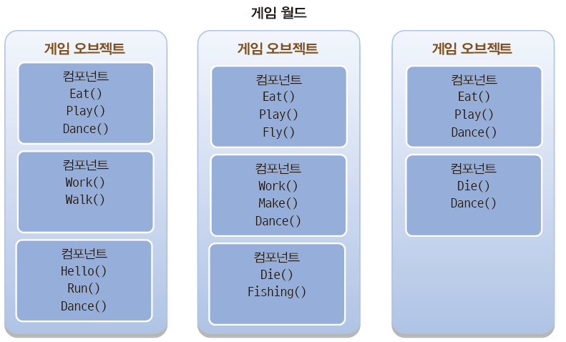
3.4 메시지와 브로드캐스팅(3)
3.4.3 브로드캐스팅
유니티가 메시지로 원하는 기능을 동작시키는 방법
다음 그림처럼 게임 월드에 컴포넌트들이 추가된 3개의 게임 오브젝트가 있다고 가정
메서드 – Eat( ), Play( ), Dance( ) 등(컴포넌트가 가지고 있는 기능)
유니티가 컴포넌트들의 Dance( ) 기능을 일괄 실행

Slide 24
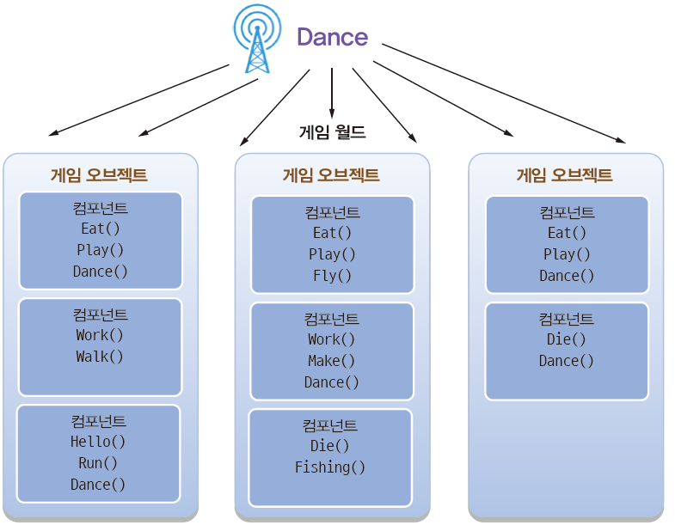
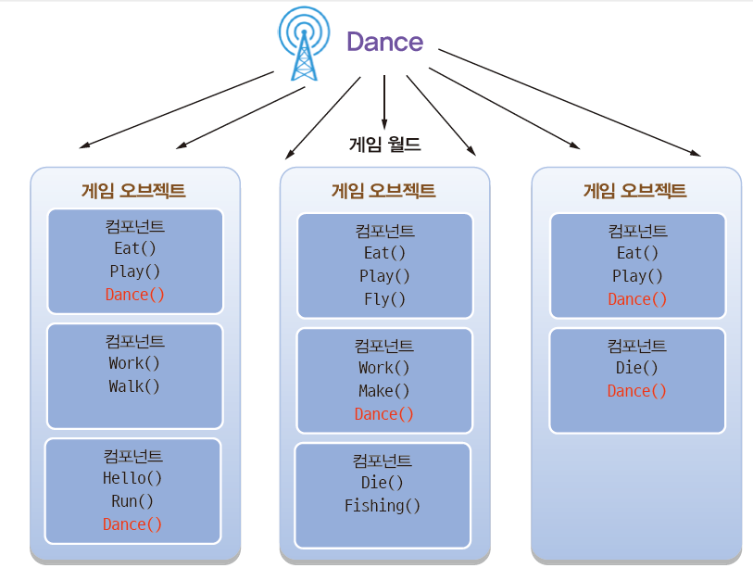
3.4 메시지와 브로드캐스팅(4)
메시지에 표시된 Dance를 가지고 있지 않다면 메시지를 무시
결과적으로 단 한 번 브로드케이팅으로 Dance( )를 가진 모든 컴포넌트가 Dance( )를 실행
▶ Dance를 브로드캐스팅
▶ 브로드캐스팅을 들은 컴포넌트들이 Dance( ) 실행

Slide 25
3.4 메시지와 브로드캐스팅(5)
3.4.4 유니티 이벤트 메서드
메시지와 브로드캐스팅은 Start( ), Update( ), OnTriggerEnter( ) 등의 ‘유니티 이벤트 메서드’가 동작하는 원리
유니티에는 이름 철자만 똑같이 구현해두면 메시지에 의해 자동으로 실행되는 메서드들이 있음
이러한 메서드를 유니티 이벤트 함수 또는 유니티 이벤트 메서드라고 함

Slide 26
3.5 마치며
이 장에서 배운 내용 요약
상속은 부모 클래스를 기반으로 자식 클래스를 만드는 것
게임 오브젝트는 컴포넌트를 조립할 수 있는 단순한 빈 껍데기
빈 게임 오브젝트에 컴포넌트를 붙여 기능을 추가
컴포넌트는 기능을 가진 부품
컴포넌트는 게임 오브젝트에 조립
컴포넌트는 서로 독립적
유니티의 모든 컴포넌트는 MonoBehaviour를 확장하여 생성
메시지를 받은 컴포넌트는 메시지에 표시된 기능을 가지고 있으면 실행
브로드캐스팅은 메시지를 무차별적으로 뿌리는 것

